Slide 1
Сучасні медіастандарти та способи їх порушення

Slide 2
Професійні стандарти журналістики
Оперативність
Точність
Повнота
Збалансованість
Факти окремо від думок
Достовірність
Доступність (простота подачі)

Slide 3
Загрози і можливості цифрової епохи
Миттєвість і глобальність поширення інформації
Втрата з боку медіа контролю над інструментами поширення і обробки
Участь усіх у створенні і поширенні інформації (користувацький контент, громадянська журналістика, соцмережі)
Мініатюризація носіїв (простота витоку)

Slide 4
Загрози і можливості цифрової епохи
Втрата приватності в мережі
Вдосконалення технологій маніпулювання новинами завдяки доступності технологічних інструментів
Візуальне стає домінуючим, а засоби маніпулювання картинкою досконалішими
Анонімність у мережі та ілюзія безкарності

Slide 5
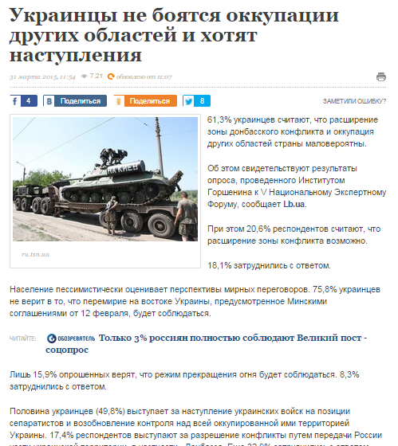
Точність
61% - це не всі українці
«считают маловероятним» – не означає «не боятся»
http://obozrevatel.com/politics/59306-tolko-20-opasayutsya-okkupatsii-drugih-oblastej-stranyi.htm

Slide 6
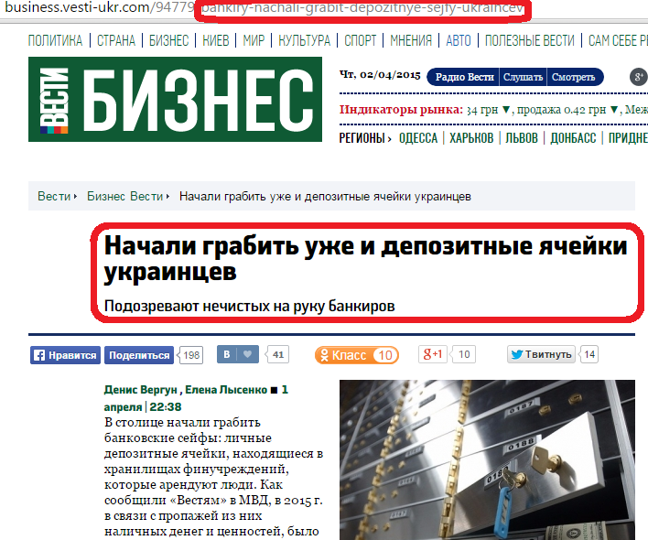
Точність
http://business.vesti-ukr.com/94779-bankiry-nachali-grabit-depozitnye-sejfy-ukraincev

Slide 7
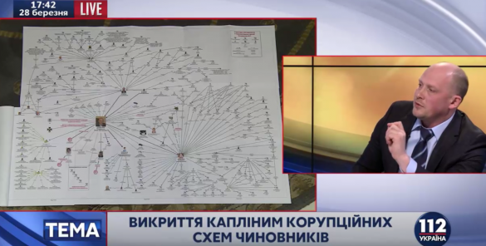
Збалансованість, повнота
Типовий матеріал в жанрі “джинса”
http://112.ua/politika/kaplin-predostavil-shemu-uchastiya-glavy-gfs-kieva-v-korrupcii-211585.html

Slide 8
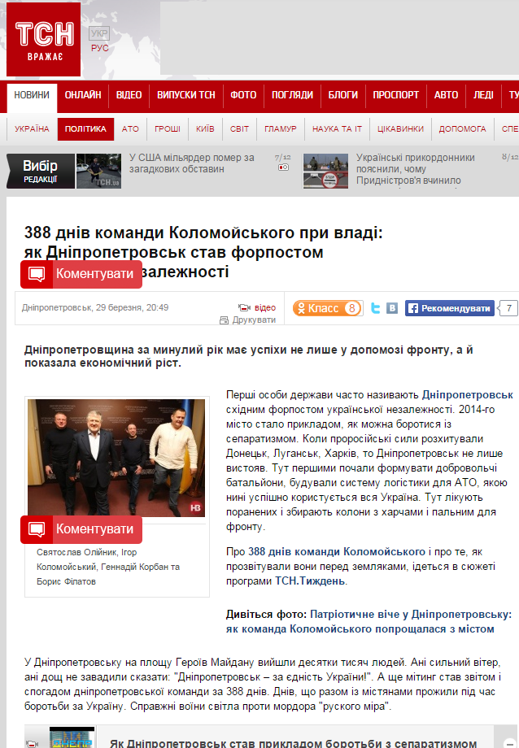
Неупередженість, збалансованість
ТСН: ні слова про бізнес-інтереси Коломойського
http://tsn.ua/search/%D0%BA%D0%BE%D0%BB%D0%BE%D0%BC%D0%BE%D0%B9%D1%81%D1%8C%D0%BA%D0%B8%D0%B9

Slide 9
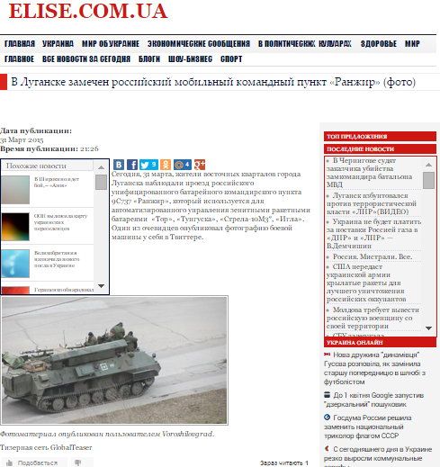
Достовірність
http://elise.com.ua/?p=114647
Хтось написав у Твітері, що бачив щось на вулицях Луганська.
Де докази?

Slide 10
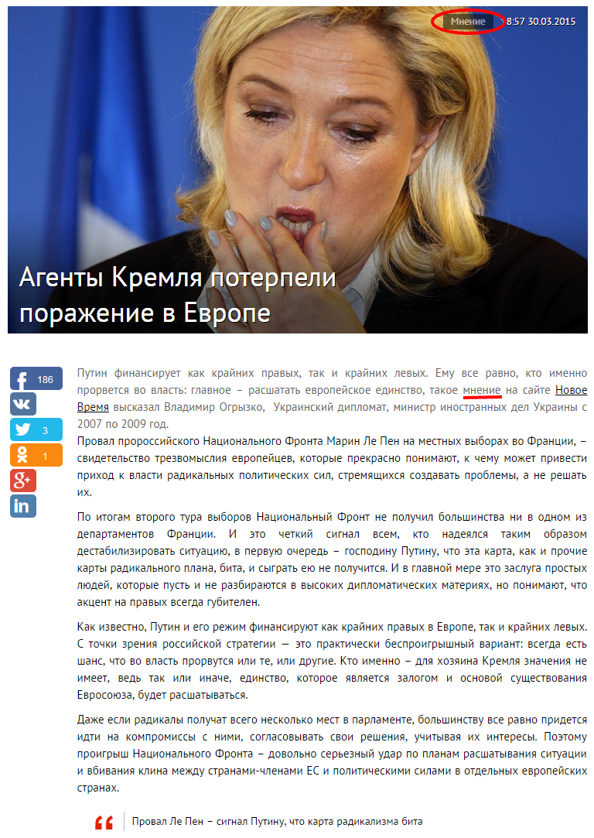
Відокремлення фактів від думок
Заголовок – фактологічний,
Жанр: “Мнение”

Slide 11
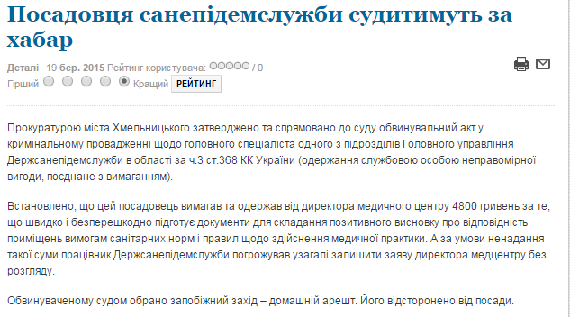
Доступність
З чиновничої та міліцейської мов треба перекладати на людську
http://proskurov.info/news/section-news/events/10628-posadovtsia-sanepidemsluzhby-sudytymut-za-khabar

Slide 12
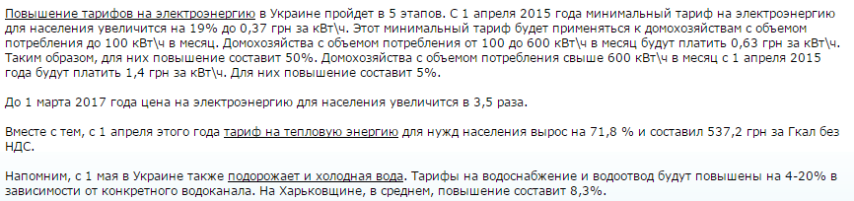
Доступність
Переказувати в тексті більше трьох-чотирьох цифр - недопустимо

Slide 13
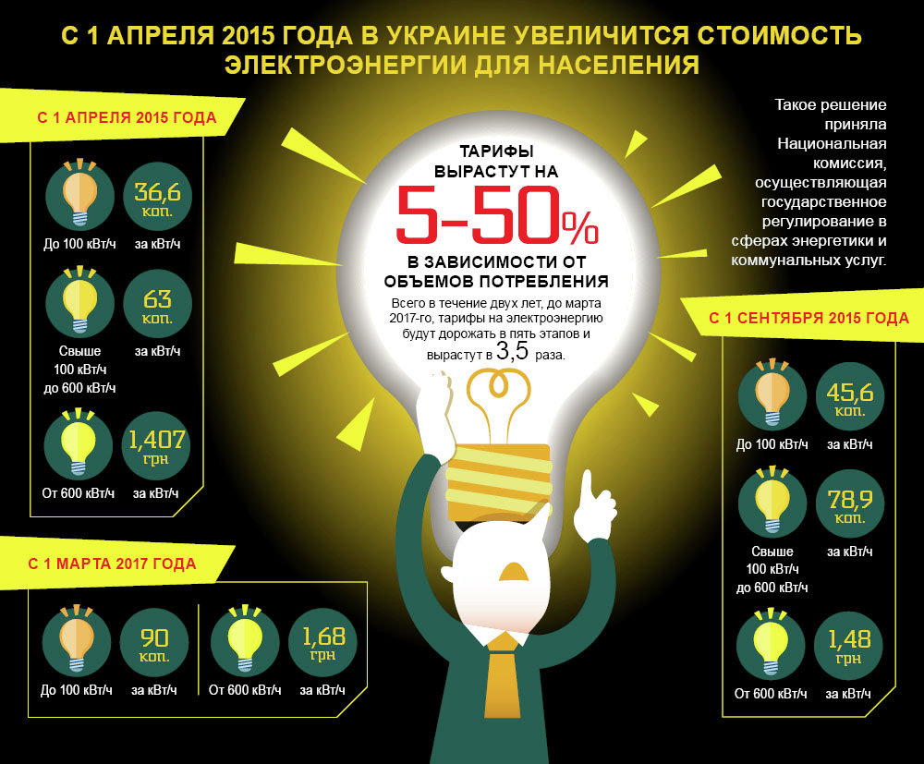
Доступність
Для порівняння: як виглядає повідомлення про нові тарифи в інфографіці
http://rian.com.ua/infografika/20150302/364251379.html

Slide 14
Дякую за увагу!

